Slide 1
LC5 : Stratégies et sélectivités en synthèse organique

Slide 2
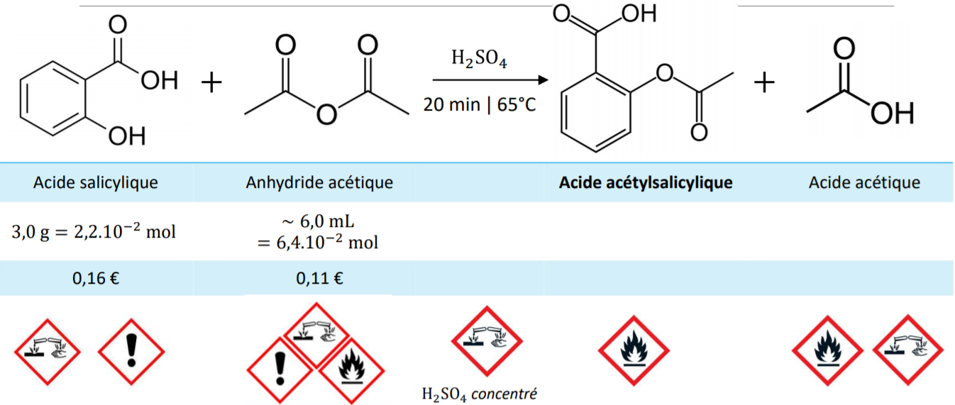
1er protocole de synthèse de l’aspirine

Slide 3
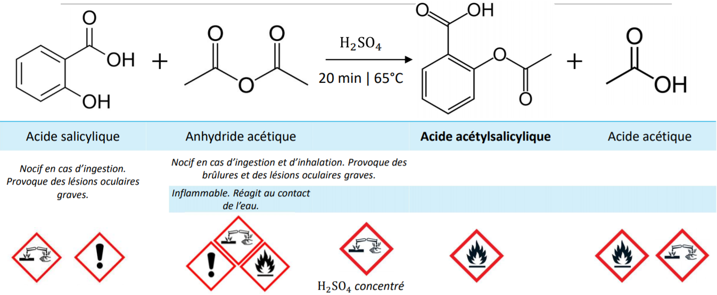
1er protocole de synthèse de l’aspirine

Slide 4
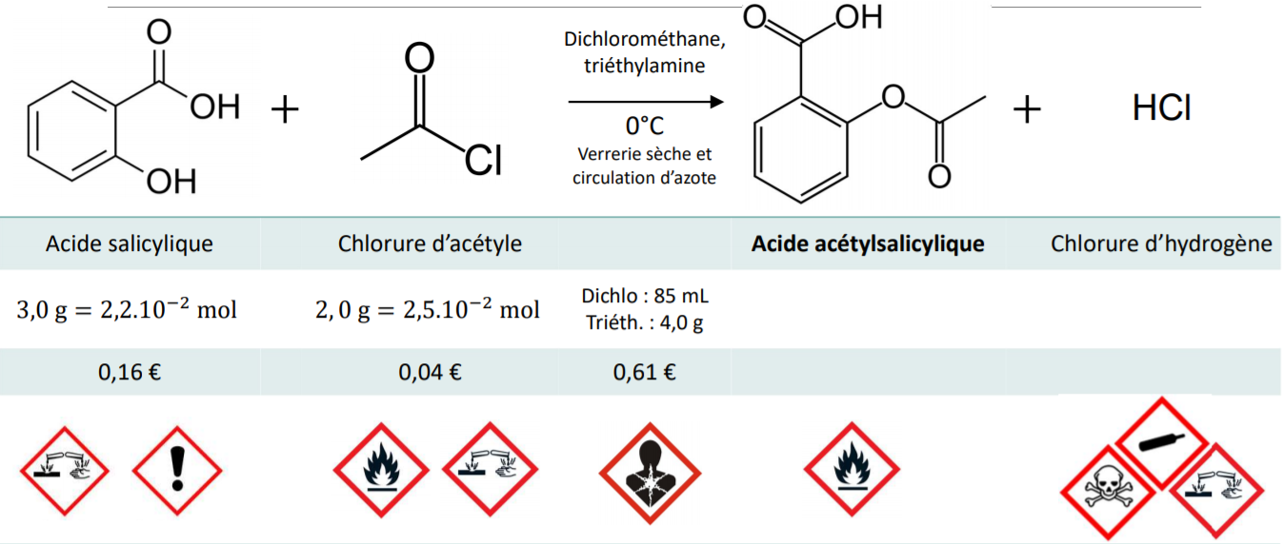
2nd protocole de synthèse de l’aspirine

Slide 5
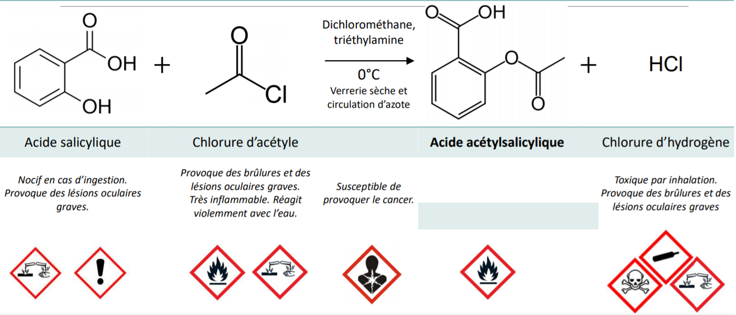
2nd protocole de synthèse de l’aspirine

Slide 6
1er protocole de synthèse de l’aspirine - OK

Slide 7
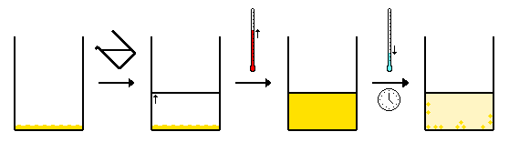
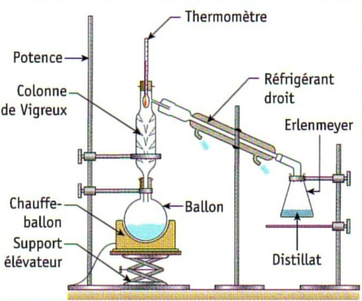
Purification
Pour un solide | Pour un liquide
Recristallisation | Distillation

Slide 8
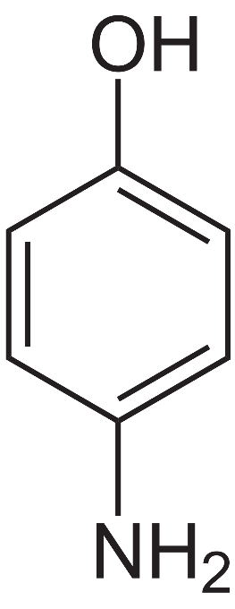
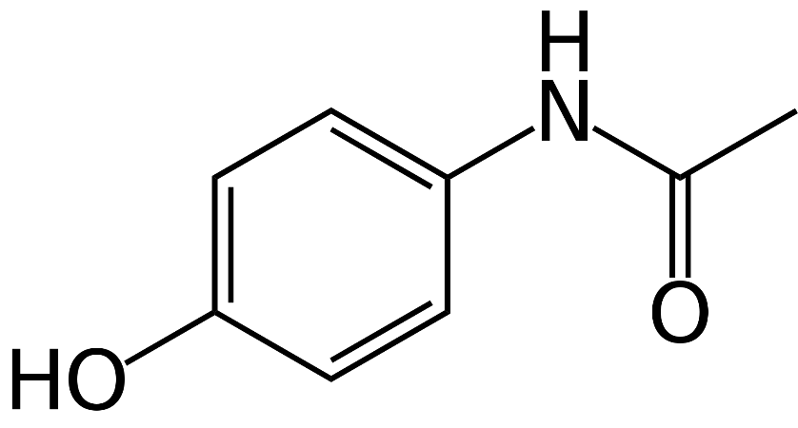
Synthèse du paracétamol – Equation de réaction
?
?
+
→
+
Paracétamol

Slide 9
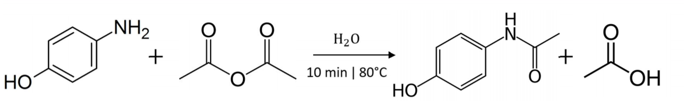


Chimiosélectivité
$$δ^{−}$$
$$δ^{−}$$

Slide 10
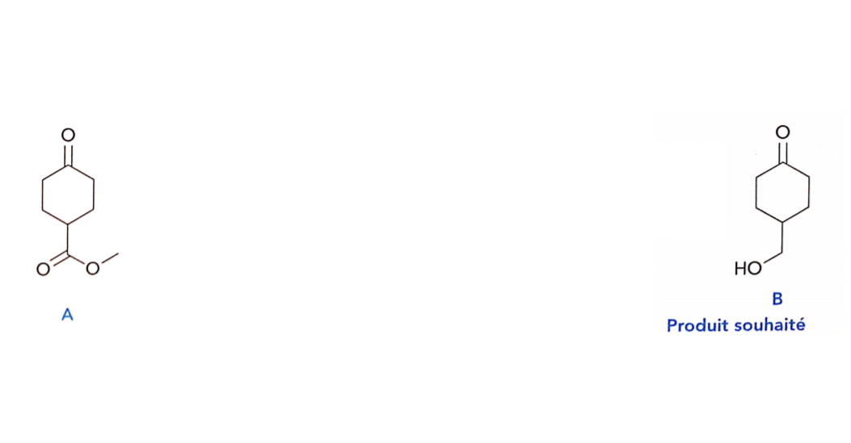
Protection de fonctions

Slide 11
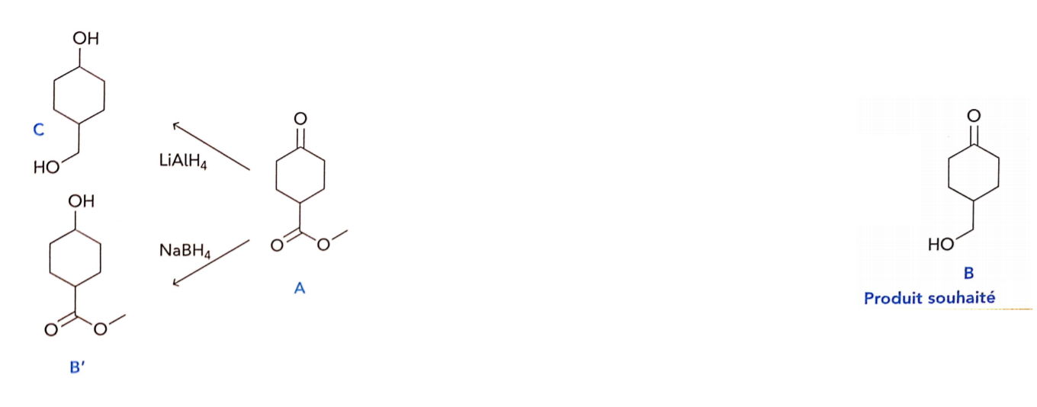
Protection de fonctions

Slide 12
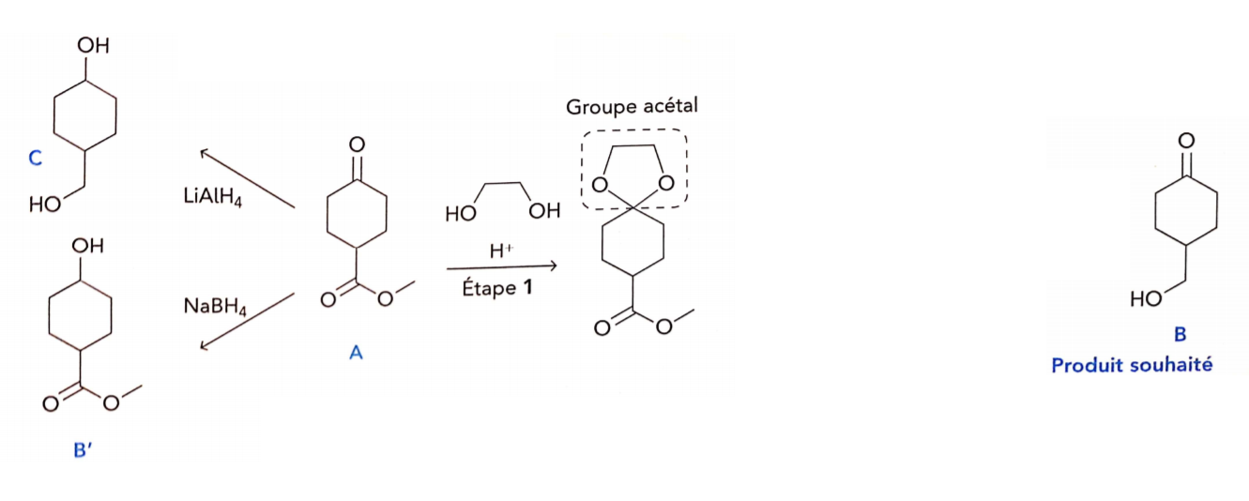
Protection de fonctions -acetalisation

Slide 13
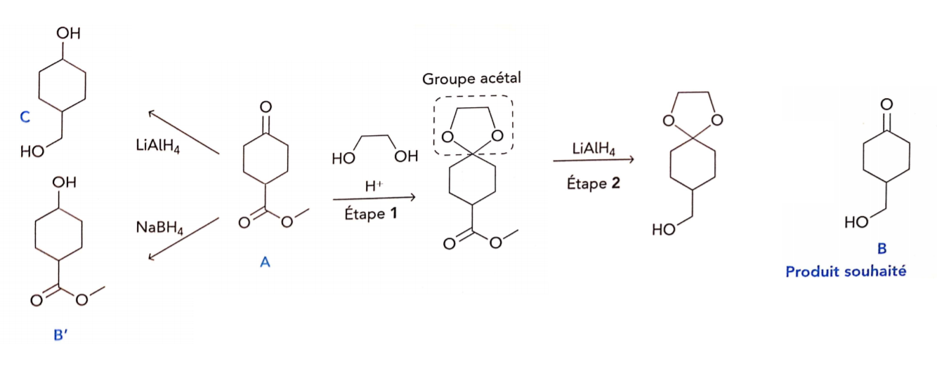
Protection de fonctions

Slide 14
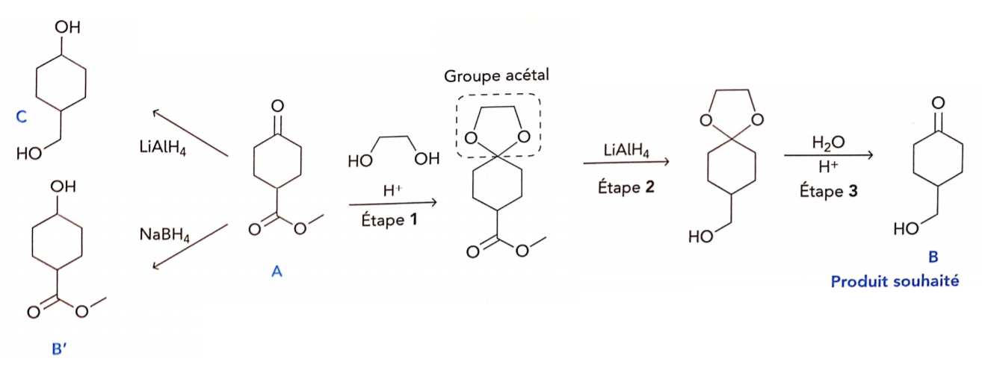
Protection de fonctions

